Slide 1

Отдел образования города Усть-Каменогорска
Психическое здоровье подростка
Советы родителям

Slide 2

«Ребенок – зеркало семьи.»
В.А.Сухомлинский

Slide 3
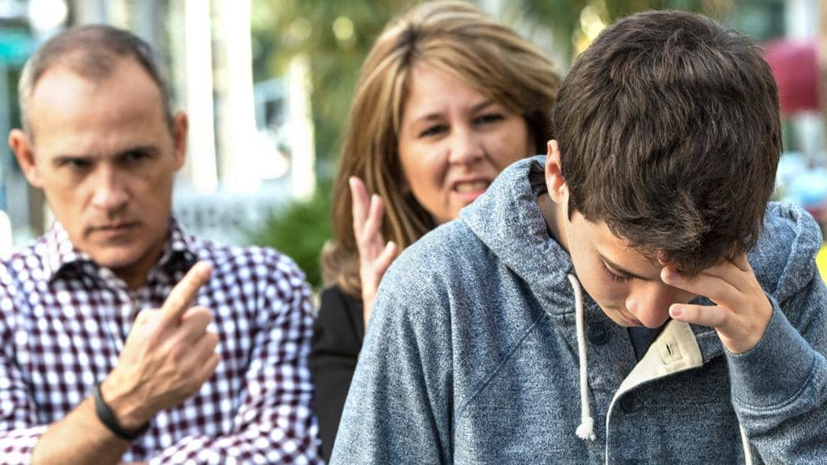
Психическое здоровье подростка - это состояние благополучия, при котором каждый ребенок может реализовывать свой собственный потенциал, справиться с повседневными задачами , продуктивно учиться и выполнять общественные и домашние обязанности.

Slide 4

Признаками психического здоровья является:
Уважение к себе;
Умение пережить неудачи;
Эффективная борьба со стрессом;
Забота о других людях;
Качество взаимоотношений с другими людьми;

Slide 5

Психическое здоровье зависит от:
- состояния нервной системы;
- личностных особенностей;
- обстановки в семье;
- взаимоотношений со сверстниками;
-

Slide 6

Как сохранить психическое здоровье ребенка:
-всегда находите время поговорить с ребенком;
- интересуйтесь его проблемами;
-вникайте в возникающие у него сложности;
- обсуждайте их, давайте советы;

Slide 7

Не оказывайте нажима на ребенка
Не унижайте ребенка криком, исключите из практики семейного воспитания
Радуйтесь вместе с ребенком , даже маленьким успехам.

Slide 8

- Не сравнивайте ребенка с другими, более успешными детьми , этим вы снижаете самооценку . Сравните его с ним же самим , но более успешным.
- Следите за выражением своего лица, когда обращаетесь с ребенком. Хмуро сведенные брови, гневно сверкающие глаза, искаженное лицо - негативно влияют на психическое состояние подростка.

Slide 9

-
Чаще разговаривайте с ребенком, объясняйте ему непонятные ситуации, суть запретов и ограничений. Помогите ребенку научиться вербально выражать свои желания, чувства и переживания. - Помогите научиться объяснять свое поведение и поведение других. Опирайтесь на сильные стороны ребенка. В качестве воспитательного воздействия чаще используйте ласку, поощрение, чем наказание .

